Slide 1
Schultüte
Γερμανικός κώνος

Slide 2
Τα παιδιά της Α΄Γυμνασίου αναβίωσαν το έθιμο ‘Schultüte’ .
Tί είναι αυτό? Ακολουθεί η ιστορία αυτής της υπέροχης παράδοσης.
Η πρώτη μέρα στο σχολείο είναι αγχωτική για τα παιδιά σε όλο τον κόσμο ,αλλά στην Γερμανία οι γονείς βρίσκουν ένα τρόπο να κάνουν την μεγάλη μέρα λίγο πιο γλυκιά- χρησιμοποιώντας γλυκά και ένα χωνάκι.

Slide 4
Ο γερμανικός κώνος (φτιαγμένος από χαρτόνι συνήθως ή και πλαστικό) έρχεται γεμάτος γλυκά και σοκολάτες για να τονώσει το ηθικό των παιδιών που αγωνιούν για την πρώτη μέρα στο σχολείο .
Οι γονείς και οι παππούδες γεμίζουν τον κώνο όχι μόνο με γλυκά αλλά και με γραφική ύλη και παιχνίδια.

Slide 6
Τα παιδιά με χαρά ετοίμασαν τους δικούς τους κώνους ,τους ζωγράφισαν με το δικό τους γούστο και τους πήραν γεμάτους με γλυκά, γραφική ύλη και μια κάρτα για καλή χρονιά.

Slide 7
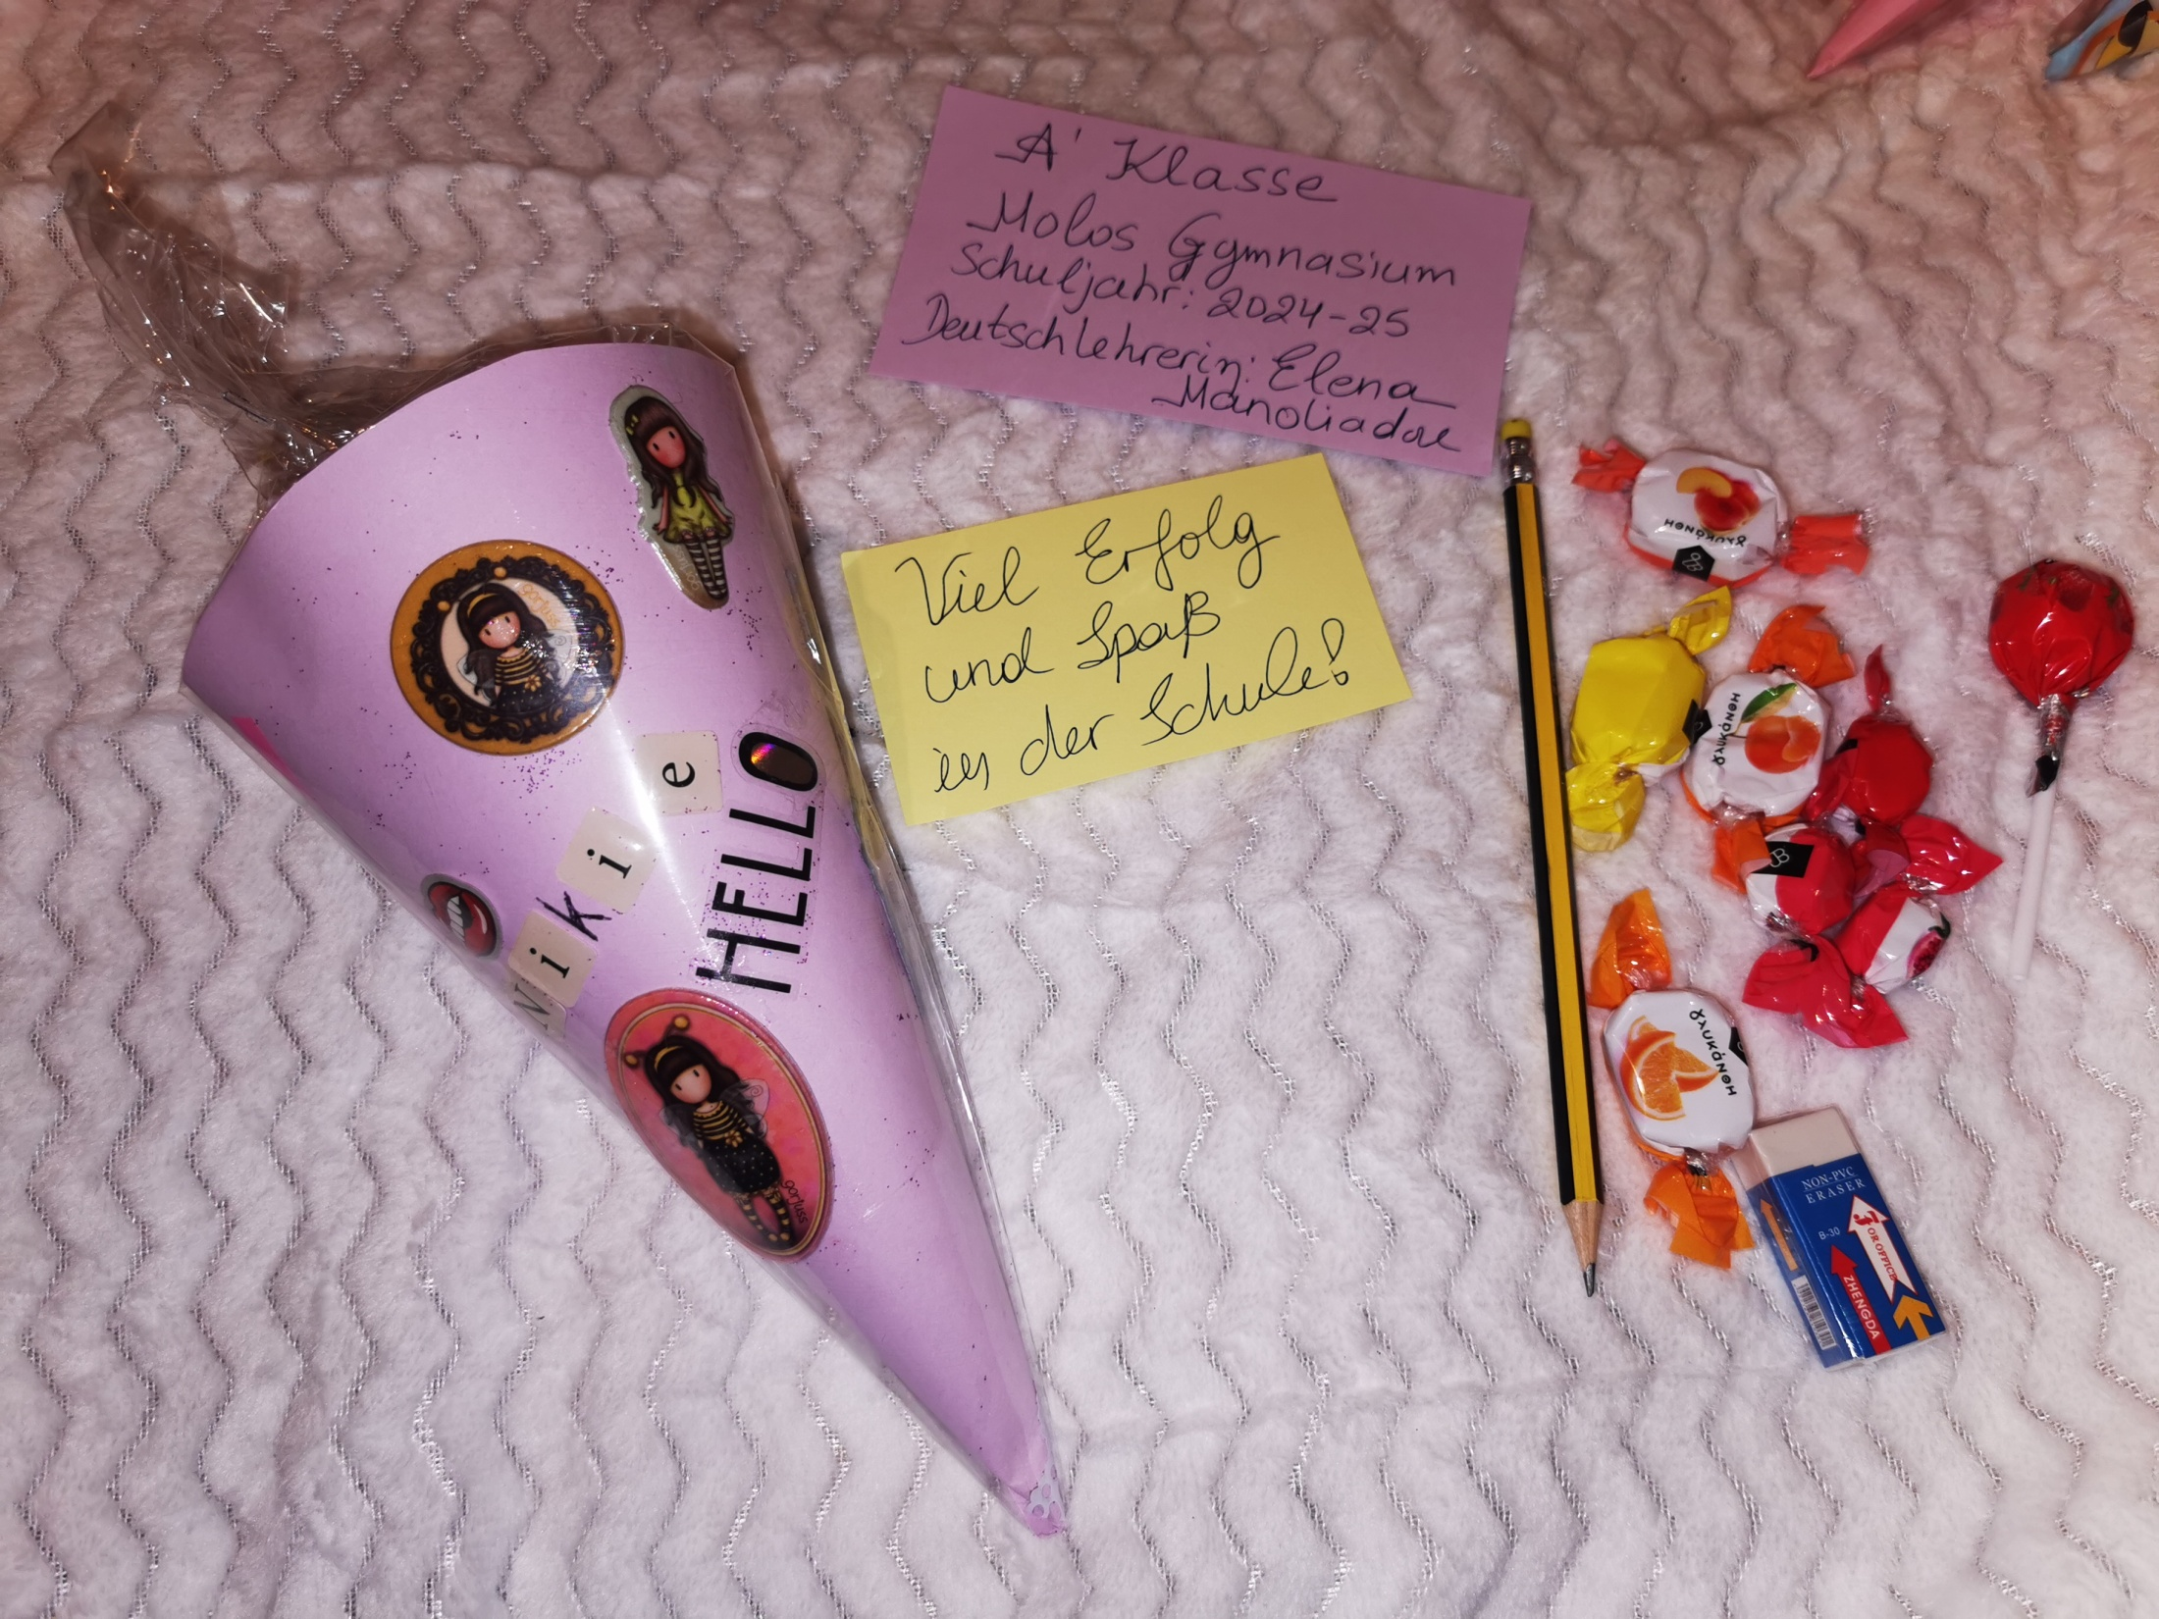
Τα παιδιά με χαρά ετοίμασαν τους δικούς τους κώνους ,τους ζωγράφισαν με το δικό τους γούστο και τους πήραν γεμάτους με γλυκά, γραφική ύλη και μια κάρτα για καλή χρονιά.

Slide 8
Καλή σχολική χρονιά ή όπως λέει η κάρτα
Viel Erfolg und Spaß in der Schule!!
7. Klasse (A΄)
Molos Gymnasium
Schuljahr 2024-25
Deutschlehrerin : Elena Manoliadou

